Slide 1


Slide 2
NỘI DUNG
1 LỜI CẢM ƠN​ 2 GIỚI THIỆU​ 3 ĐỊNH NGHĨA VẤN ĐỀ​ 4 THÔNG SỐ YÊU CẦU CỦA KHÁCH HÀNG​ 5 YÊU CẦU PHẦN MỀM PHẦN CỨNG​
6 TRƯỜNG HỢP SỬ DỤNG CỦA KHÁCH 7 TRƯỜNG HỢP SỬ DỤNG CỦA QUẢN TRỊ 8 DFD​ 9 BẢN ĐỒ TRANG WEB​ 10ERD​ 11 BẢNG NHIỆM VỤ

Slide 3
LỜI CẢM ƠN
Chúng tôi xin chân thành cảm ơn tất cả những người đã góp phần hoàn thành dự án Học kỳ 2 trong chương trình Chứng chỉ nâng cao về Kỹ thuật phần mềm. Đặc biệt, chúng tôi biết ơn thầy Danh, người đã hướng dẫn và hỗ trợ chúng tôi xuyên suốt quá trình phát triển dự án.
Dự án của chúng tôi tích hợp nhiều công nghệ khác nhau như SQL Server, CSS và JavaFX. Những công cụ này giúp chúng tôi tạo ra một ứng dụng năng động và giàu tính năng, đồng thời nâng cao kỹ năng kỹ thuật và hiểu biết thực tế về phát triển phần mềm.

Slide 4
LỜI CẢM ƠN
Dự án đã giúp chúng tôi trau dồi kỹ năng giao tiếp và làm việc nhóm, nhấn mạnh tầm quan trọng của phối hợp và giải quyết vấn đề. Chúng tôi cảm ơn các thành viên trong nhóm vì sự cam kết và đóng góp của họ.
Tóm lại, dự án này là một hành trình trưởng thành, học hỏi và tình bạn, ảnh hưởng đến những nỗ lực tương lai của chúng tôi trong lĩnh vực công nghệ phần mềm.

Slide 5
GIỚI THIỆU
Lời chào hỏi! Chúng tôi vui mừng giới thiệu dự án Chương trình Quản lý Cơ sở dữ liệu Karaoke của nhóm năm sinh viên trong chương trình Chứng chỉ Nâng cao. Dự án nhằm cung cấp một nền tảng thân thiện với người dùng để dễ dàng quản lý cơ sở dữ liệu karaoke.
Chúng tôi mong muốn tạo ra một hệ thống quản lý mạnh mẽ và hấp dẫn, cho phép người dùng dễ dàng điều hướng và quản lý nhiều bản nhạc karaoke. Với các tính năng quản lý trực quan, mục tiêu của chúng tôi là đơn giản hóa quy trình quản lý cơ sở dữ liệu, cung cấp phương tiện thuận tiện và hiệu quả để sắp xếp và duy trì danh sách bài hát. Hãy tham gia cùng chúng tôi trong hành trình công nghệ này khi chúng tôi giới thiệu hệ thống quản lý cơ sở dữ liệu karaoke, thể hiện chuyên môn kỹ thuật và nâng cao trải nghiệm karaoke cho mọi người dùng.

Slide 6
ĐỊNH NGHĨA VẤN ĐỀ​
Phần mềm quản lý quán karaoke giúp người quản lý và nhân viên dễ dàng sử dụng. Phần mềm cung cấp tài khoản riêng cho từng người, có thể đăng nhập và thay đổi mật khẩu.
Quản lý phòng là yếu tố quan trọng, giúp doanh nghiệp nắm bắt tình trạng đặt phòng và tránh lỗi không biết khách hàng nào đã đặt phòng trước. Chức năng quản lý đặt phòng bao gồm:
Ngoài việc cho thuê phòng hát, quán karaoke còn bán đồ ăn. Quản lý sản phẩm giúp nhân viên và người quản lý quản lý thông tin sản phẩm, tránh thất thoát và sai sót. Các chức năng trong quản lý sản phẩm gồm: thêm, xóa, cập nhật, tìm sản phẩm; thêm, xóa, cập nhật, tìm loại sản phẩm.

Slide 7


THÔNG SỐ YÊU CẦU CỦA KHÁCH HÀNG
1. Quản Lý
2. Quản Trị Viên

Slide 8
Quản Lý
Đầu vào:
Biểu mẫu và trường văn bản: Nhân viên nhập thông tin về nhân viên, tài khoản, sản phẩm, khách hàng, hoặc chi tiết phòng.
Nút và liên kết: Nhân viên điều hướng hệ thống, gửi biểu mẫu, hoặc kích hoạt các hành động.
Danh sách thả xuống và lựa chọn: Nhân viên chọn từ menu thả xuống hoặc danh sách để tùy chỉnh nhiệm vụ.
Hộp kiểm và nút radio: Nhân viên chọn tùy chọn hoặc lựa chọn trong quy trình quản lý.
Tải lên: Nhân viên có thể tải lên tệp, hình ảnh, hoặc tài liệu.
Đầu ra:
Hiển thị kết quả: Trang web hiển thị thông tin như chi tiết nhân viên, tài khoản, danh sách sản phẩm, hồ sơ khách hàng, hoặc tình trạng phòng trống.
Thông báo lỗi: Trang web xuất thông báo lỗi nếu có vấn đề với thông tin đầu vào.
Thông báo xác nhận: Nhân viên nhận thông báo xác nhận cho các hành động thành công.
Thay đổi trực quan: Trang web cập nhật thông tin như danh sách nhân viên, hình ảnh sản phẩm, chi tiết khách hàng, hoặc trạng thái phòng.

Slide 9
QUẢN TRỊ VIÊN
Đầu vào Thông tin xác thực đăng nhập: Hệ thống yêu cầu đầu vào dưới dạng tên người dùng và mật khẩu để xác thực trong quá trình đăng nhập.​ Cài đặt cấu hình: Quản trị viên có thể nhập hoặc sửa đổi cài đặt cấu hình, chẳng hạn như tùy chọn hệ thống, tham số bảo mật hoặc chuyển đổi tính năng.​ Tải dữ liệu lên: Quản trị viên có thể tải dữ liệu lên hệ thống như thông tin người dùng, chi tiết bài hát hoặc nội dung liên quan khác.​ Quá trình:​ Xác thực: Hệ thống xử lý thông tin đăng nhập để xác thực quản trị viên và cấp quyền truy cập vào bảng quản trị. ​ Ủy quyền: Sau khi được xác thực, hệ thống sẽ kiểm tra các mức ủy quyền phù hợp để xác định phạm vi hành động mà quản trị viên có thể thực hiện. ​ Xử lý cấu hình: Các thay đổi được thực hiện đối với cài đặt cấu hình được hệ thống xử lý để triển khai các tùy chọn hoặc quy tắc được cập nhật.​ Quản lý dữ liệu: Hệ thống xử lý dữ liệu được tải lên, đảm bảo xác thực, lưu trữ và tích hợp thích hợp vào cơ sở dữ liệu.​ Đầu ra:​ Bảng điều khiển dành cho quản trị viên: Sau khi đăng nhập thành công, hệ thống sẽ hiển thị bảng điều khiển dành cho quản trị viên, cung cấp thông tin tổng quan về trạng thái hệ thống, số liệu phân tích hoặc số liệu chính. ​ Thông báo lỗi: Trong trường hợp thông tin đăng nhập không chính xác hoặc thông tin nhập không hợp lệ trong quá trình cấu hình, hệ thống sẽ hiển thị thông báo lỗi để hướng dẫn quản trị viên.​ Nhật ký hoạt động: Hệ thống tạo nhật ký để ghi lại hoạt động của quản trị viên, giúp theo dõi và kiểm tra các hành động đã thực hiện.​ Cập nhật trạng thái hệ thống: Nếu cài đặt cấu hình được sửa đổi, hệ thống sẽ cập nhật để phản ánh những thay đổi về hành vi hoặc chức năng của hệ thống.​ Thông báo xác nhận: Sau khi thực hiện các hành động thành công, chẳng hạn như tải lên dữ liệu hoặc cập nhật cấu hình, hệ thống sẽ hiển thị thông báo xác nhận để thông báo cho quản trị viên.​

Slide 10
YÊU CẦU PHẦM MỀM PHẦN CỨNG
Phần Cứng:
Máy tính có kết nối mạng Hệ điều hành: Windows 7, 10​ Bộ xử lý: Bộ xử lý lõi kép 2,4 G Hz hoặc 3 G Hz ​ RAM: 2GB​ Card đồ họa: NVIDIA GeForce 8800/AMD Radeon HD 5670 hoặc đồ họa tương đương (512 MB)​ Dung lượng ổ cứng trống: 1GB
Phần Mềm
Máy tính đã cài đặt Eclipse IDE Enterprise Java Developers và SQL Server 2012.

Slide 11
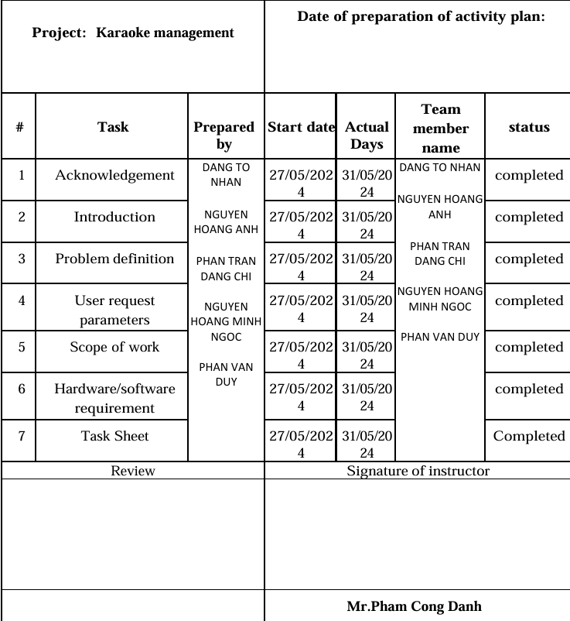
BẢNG NHIỆM VỤ 1

Slide 12
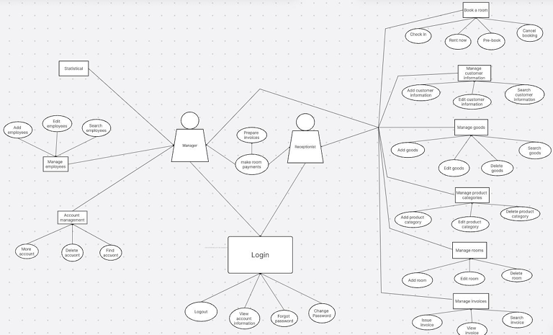
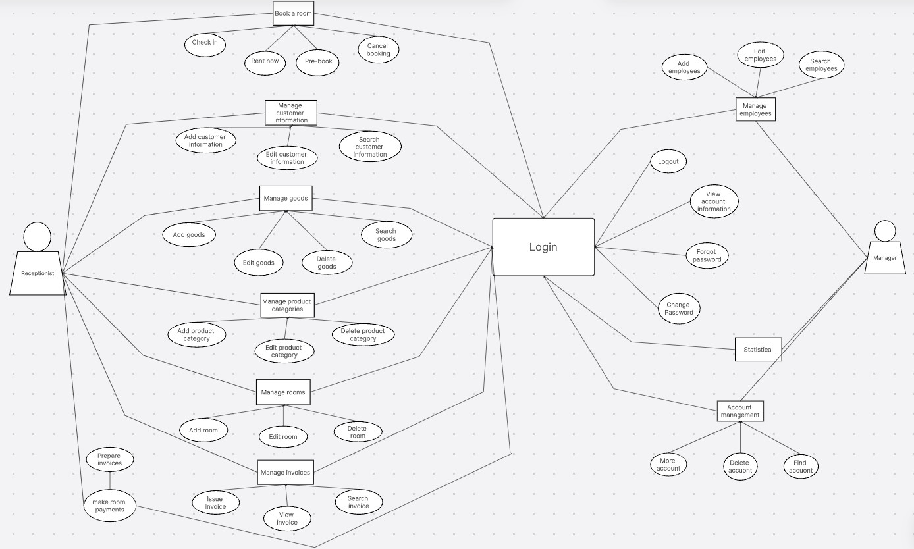

BẢNG ĐỒ TRANG WEB

Slide 13
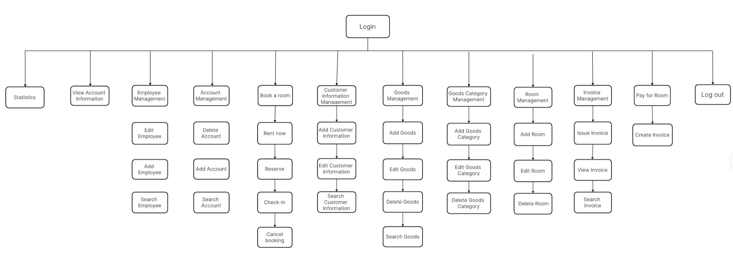
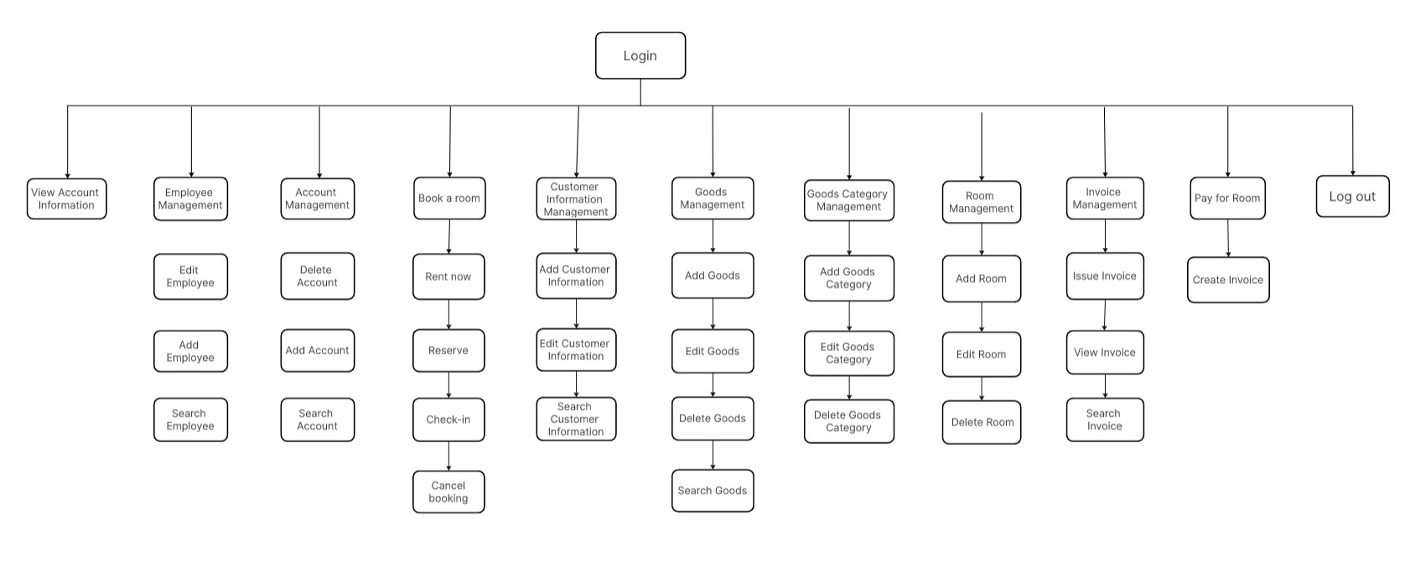
BẢN ĐỒ SỬ DỤNG CỦA QUẢN TRỊ VIÊN

Slide 14
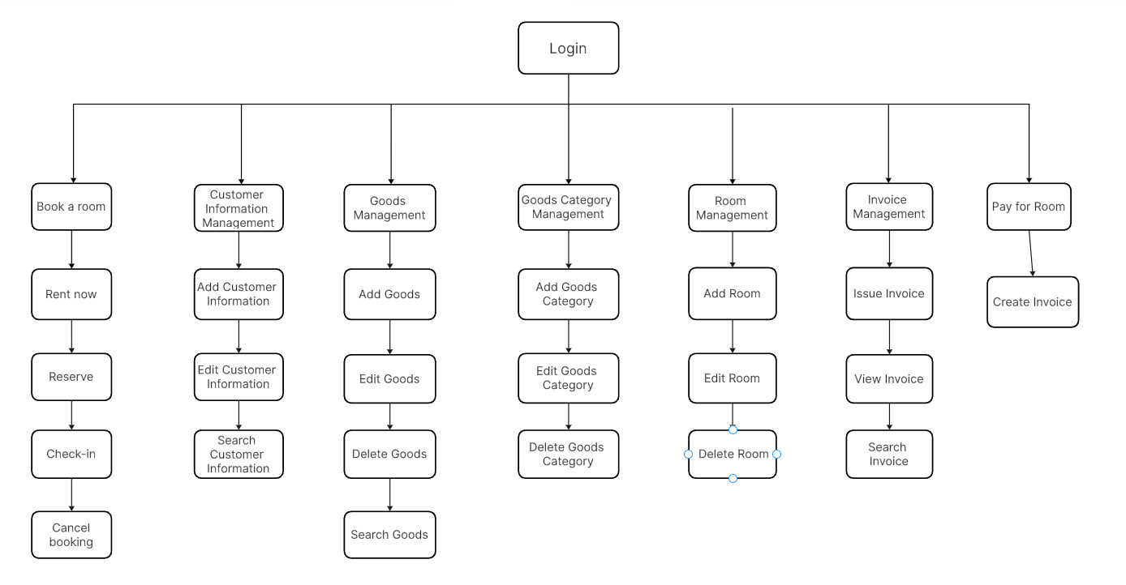
BẢN ĐỒ SỬ DỤNG CỦA KHÁCH

Slide 15
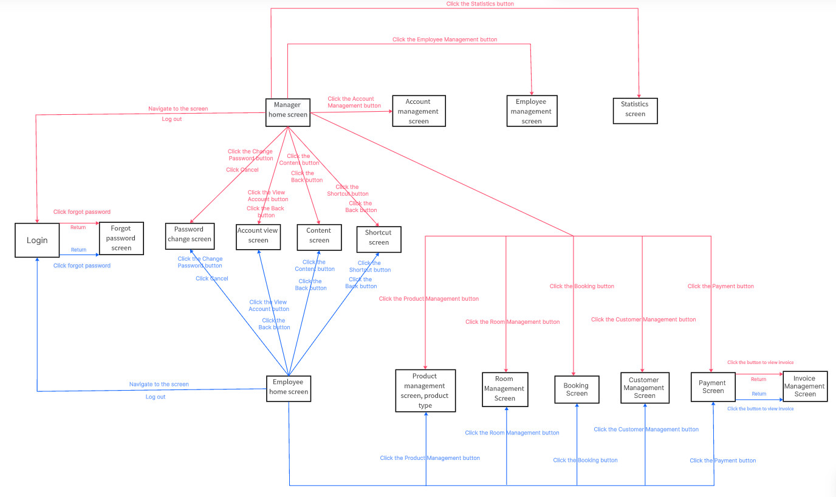
DFD

Slide 16
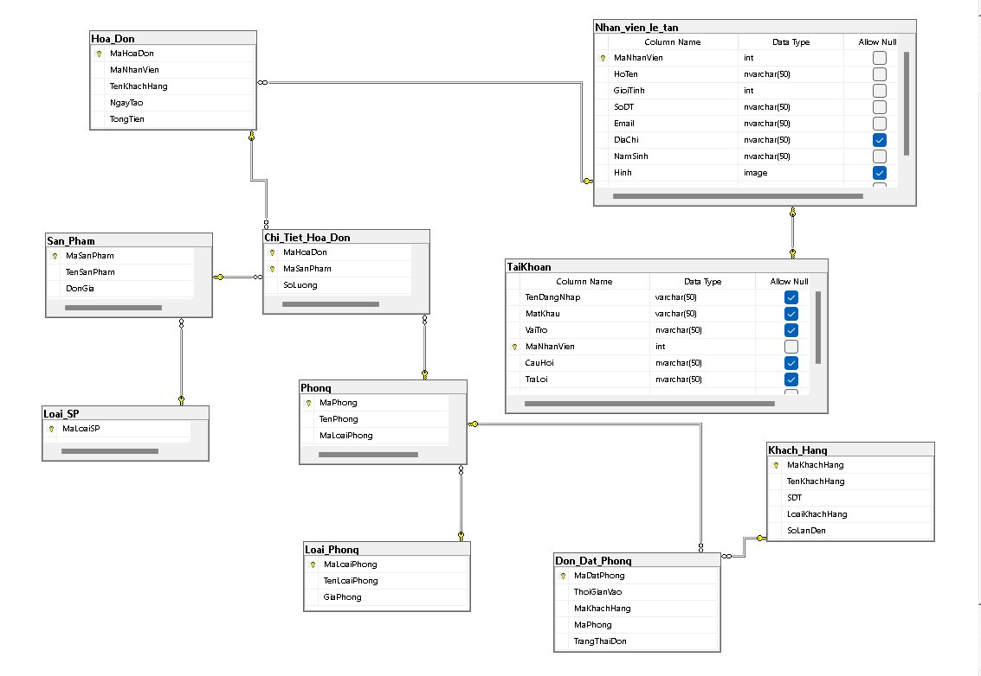
CƠ SỞ DỮ LIỆU

Slide 17

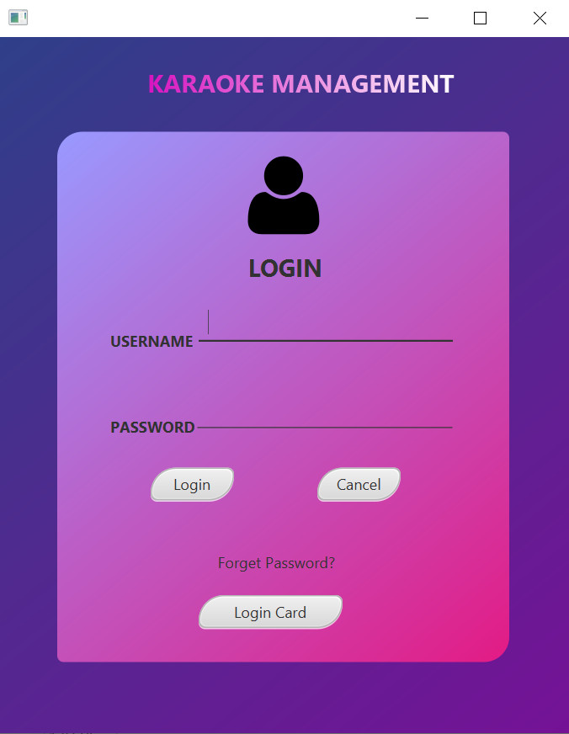
LOGIN (Duy)

Slide 18
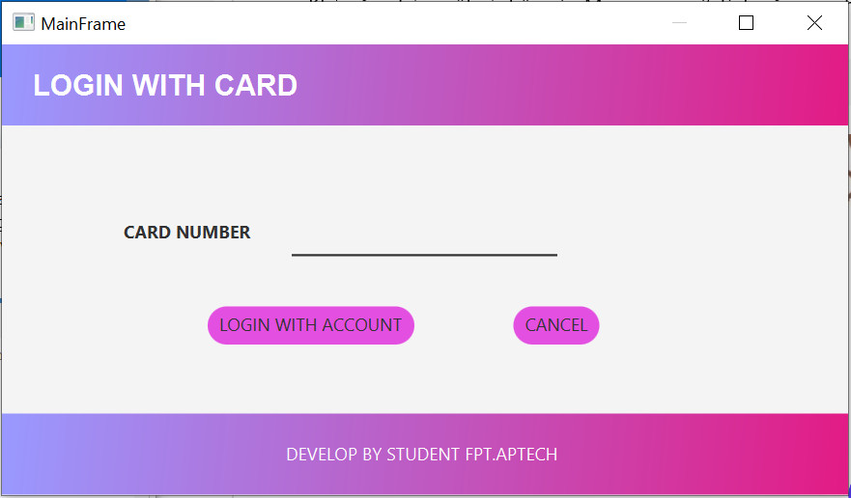
LOGINCARD (Nhân)

Slide 19
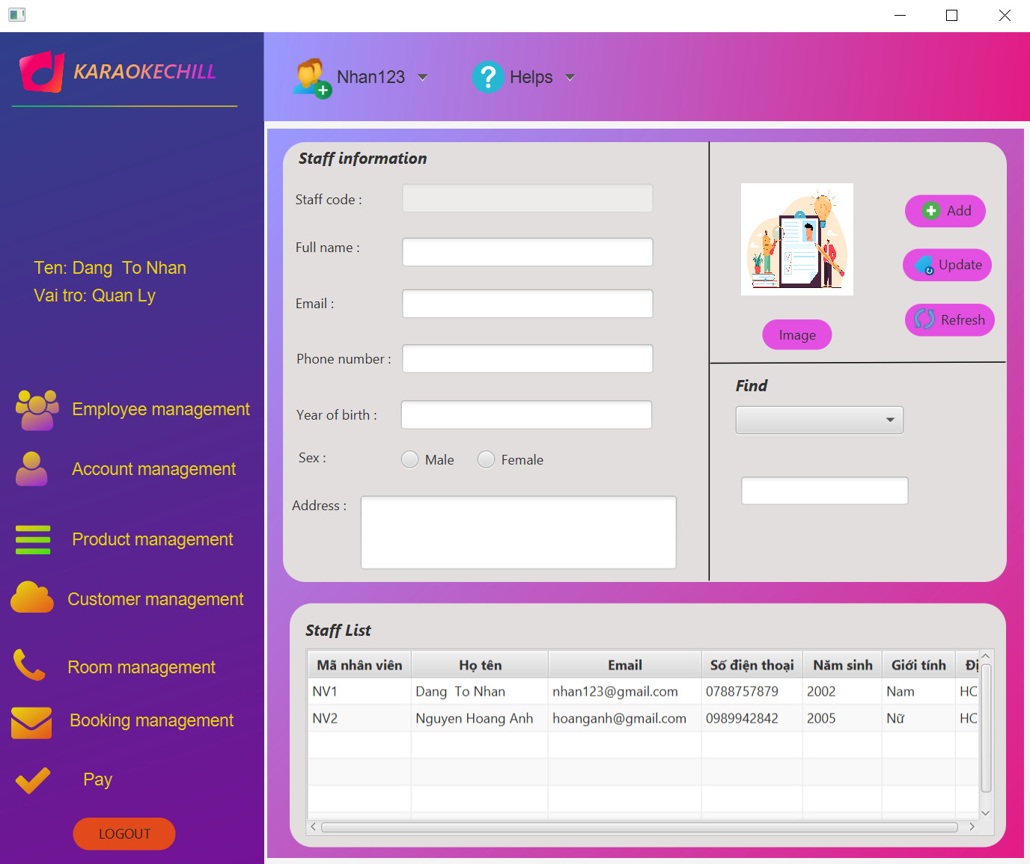
QUẢN LÝ NHÂN VIÊN (Chí)

Slide 20
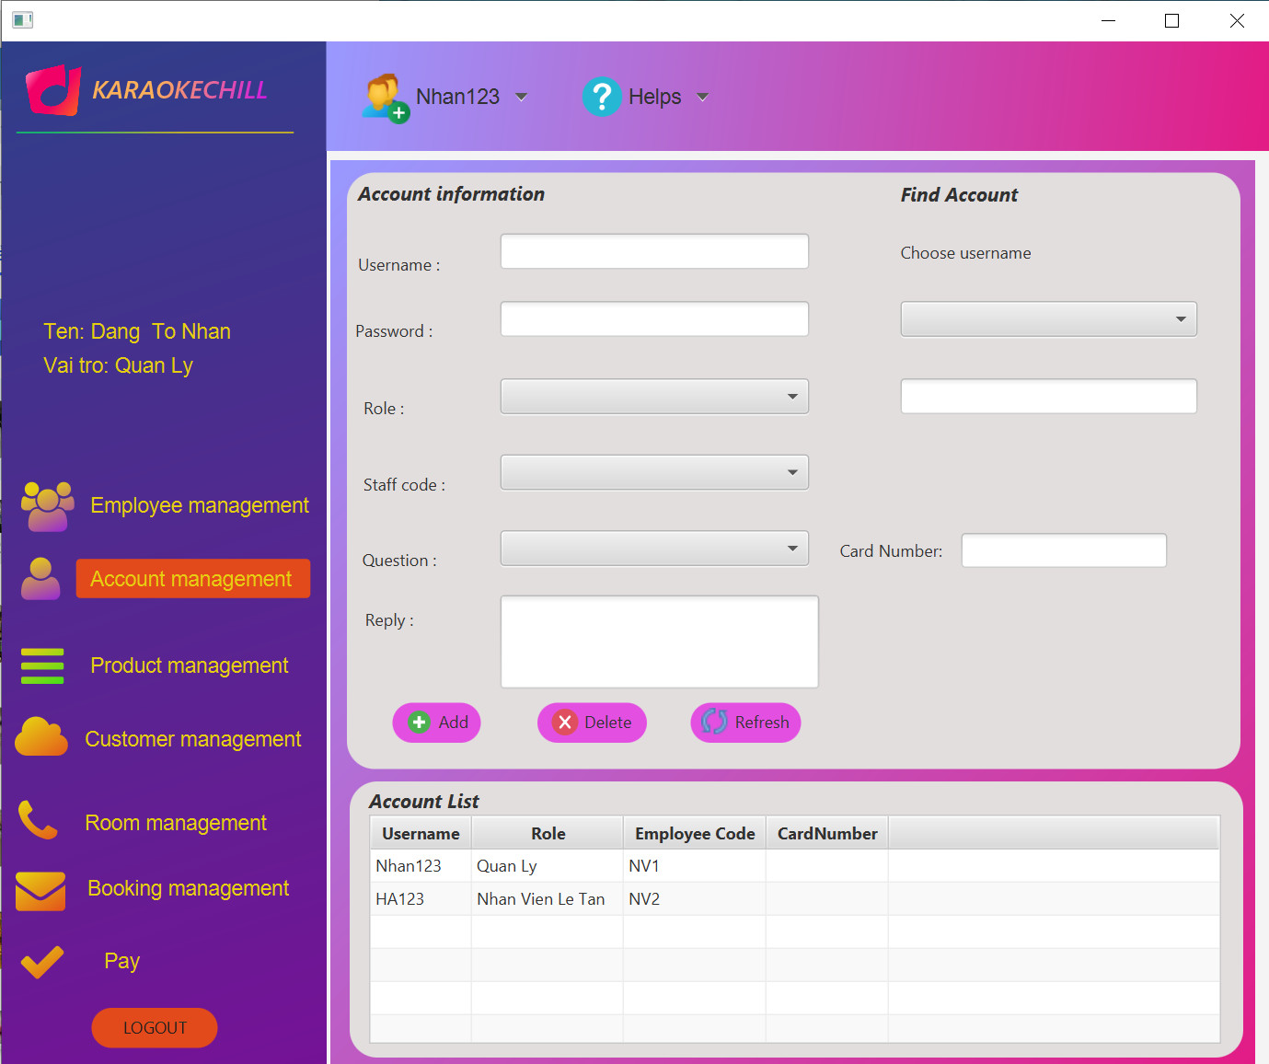
QUẢN LÝ TÀI KHOẢN (Duy)

Slide 21
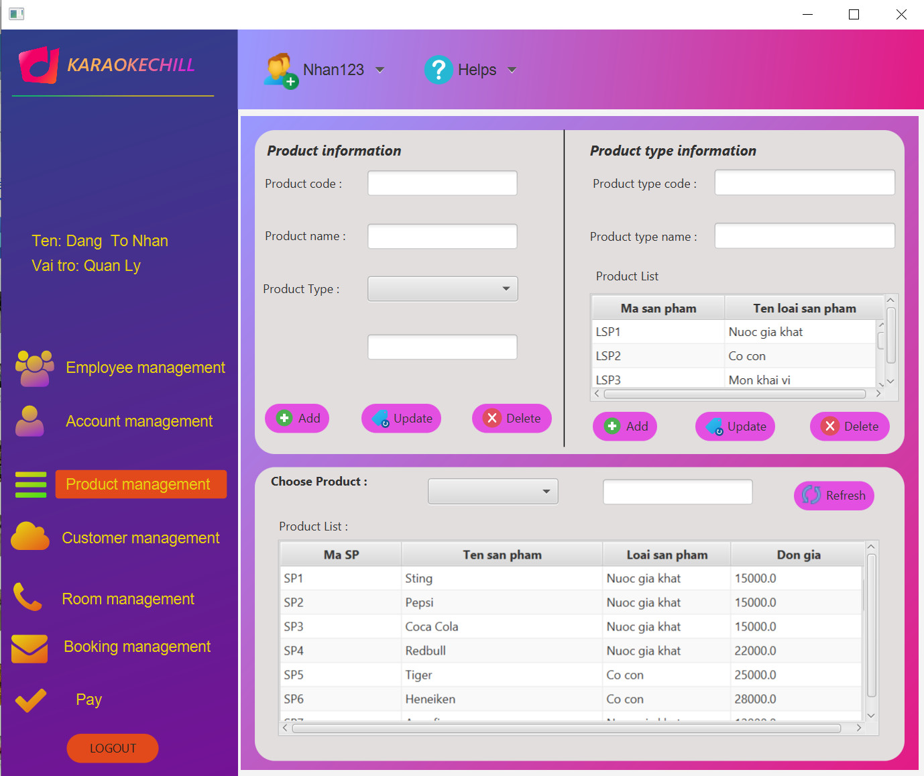
QUẢN LÝ SẢN PHẨM (Ngọc)

Slide 22
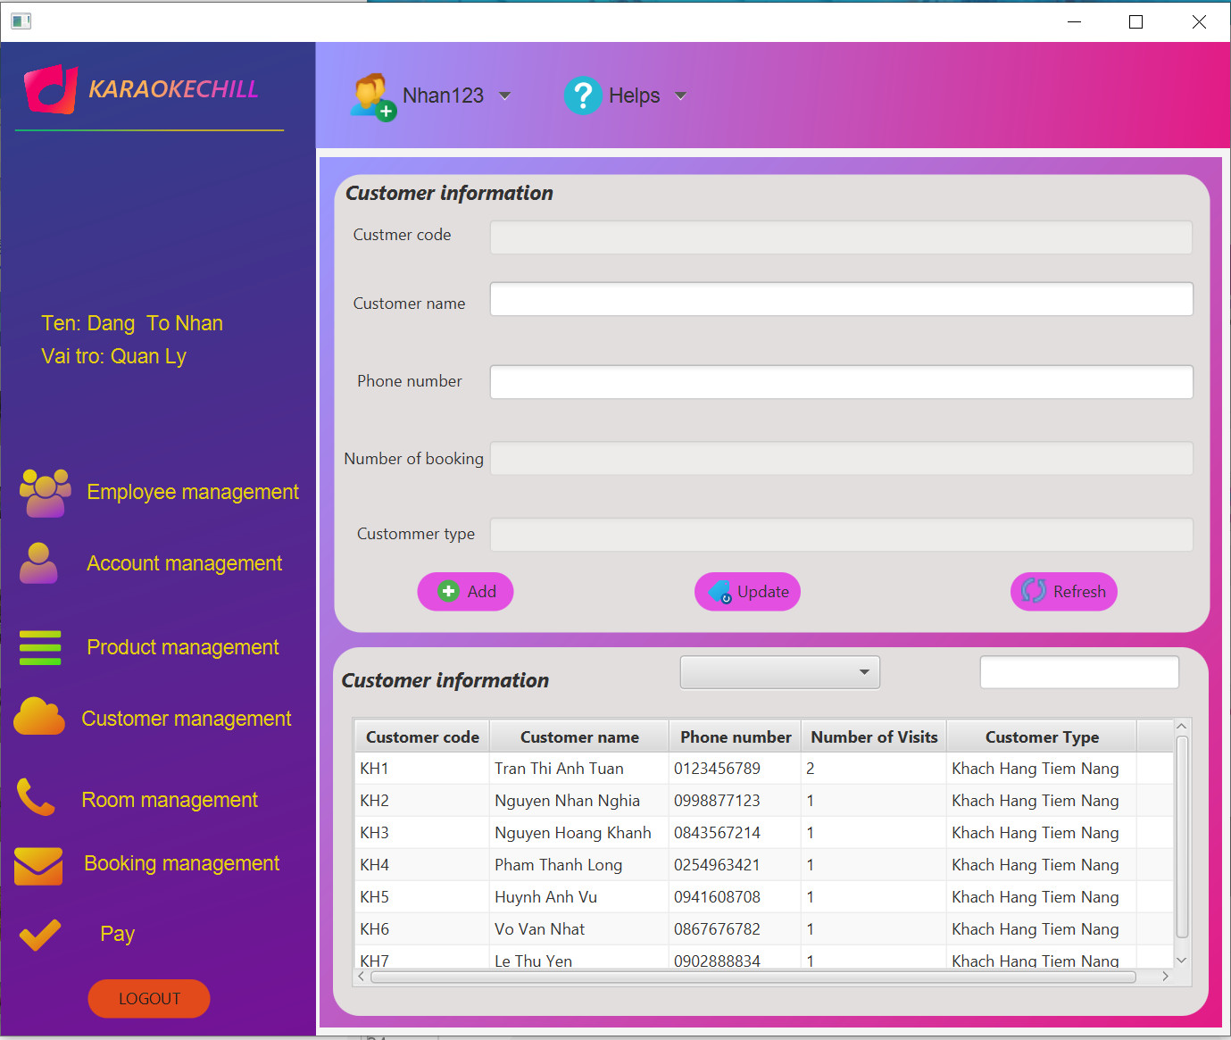
QUẢN LÝ KHÁCH HÀNG (Duy)

Slide 23
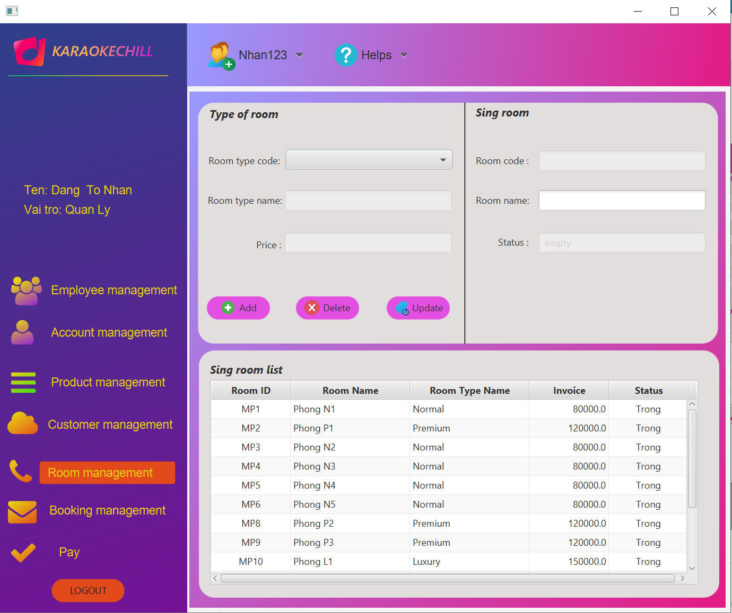
QUẢN LÝ PHÒNG (Duy)

Slide 24
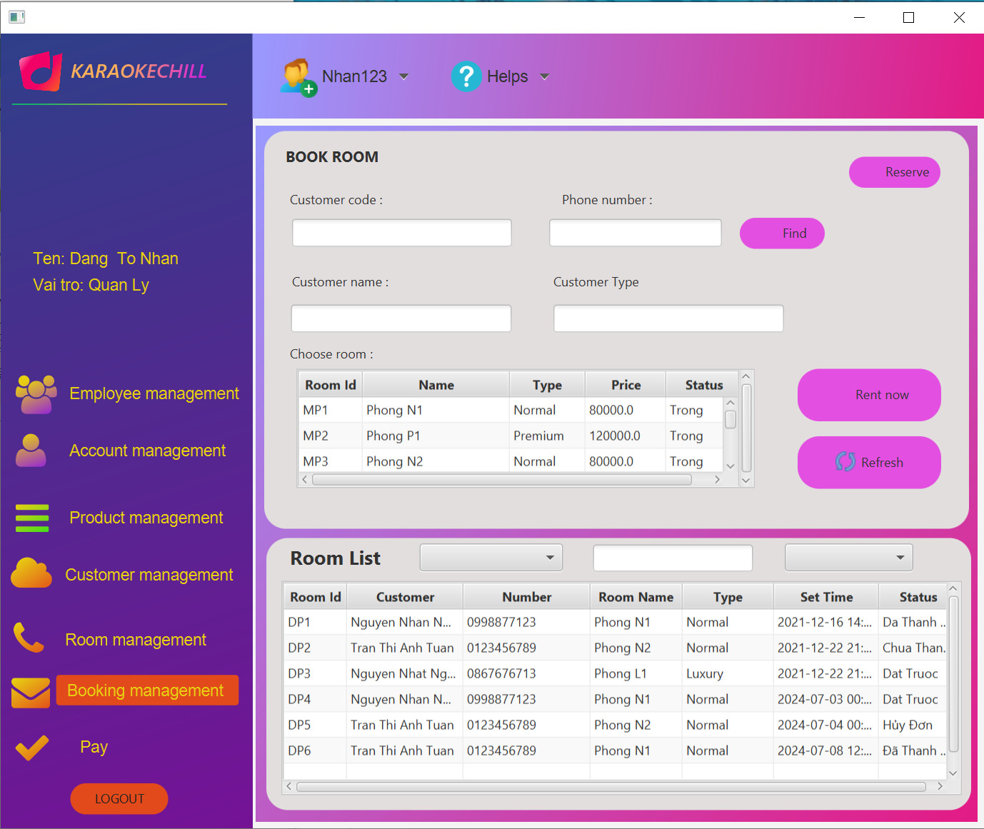
QUẢN LÝ ĐẶT PHÒNG (Anh)

Slide 25
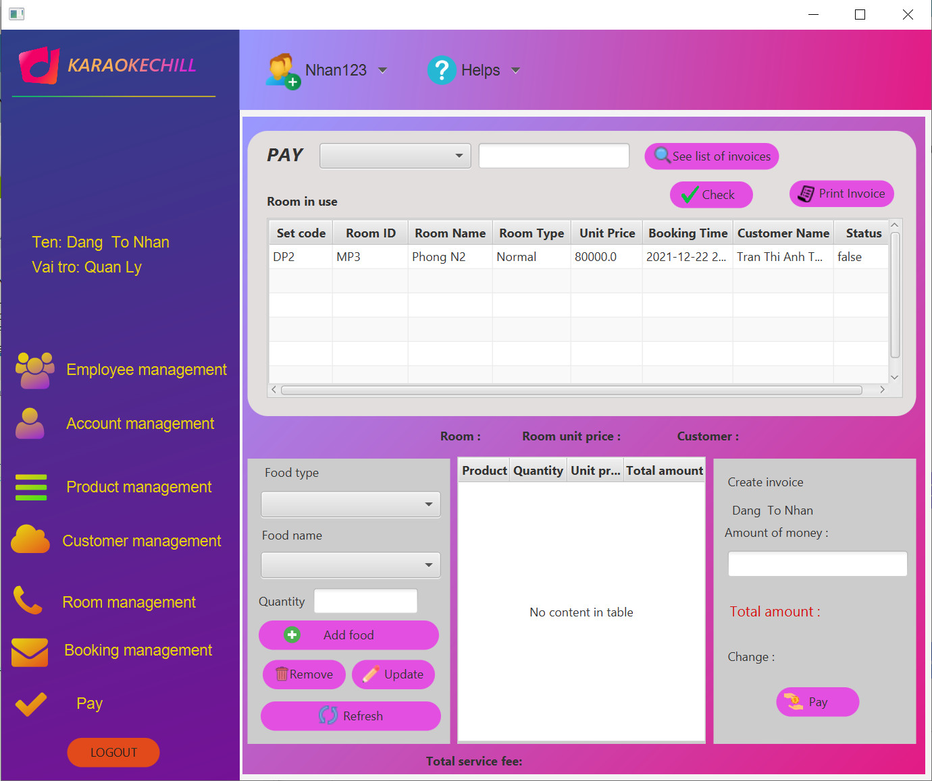
THANH TOÁN (Nhân)

